Slide 1
비둘기 대장
THE ABOUT
스피로 로봇 프로그래밍
김규민, 김인규, 문수진, 소문주 그리고 정원영

Slide 2
What we need to do?
로봇 프로그래밍에 대한 부담감을 줄이기 위해 스토리텔링 방식으로 재밌게 풀어보자 우리가 어떤 것을 프로그래밍해야 할 지 브레인스토밍 해보자
작은 것이라도 직접 프로그래밍 해 보는 기회를 가짐으로서 프로그래밍적 사고를 향상
프로그래밍에 익숙해지기 위해, 조원들과 함께 스피로를 활용한 프로그래밍 해보기
스피로 프로그래밍을 위해 필요한 block-based coding or javascript 프로그래밍 방법을 익히자 프로그램의 flow chart를 그리는 연습을 해보자

Slide 3
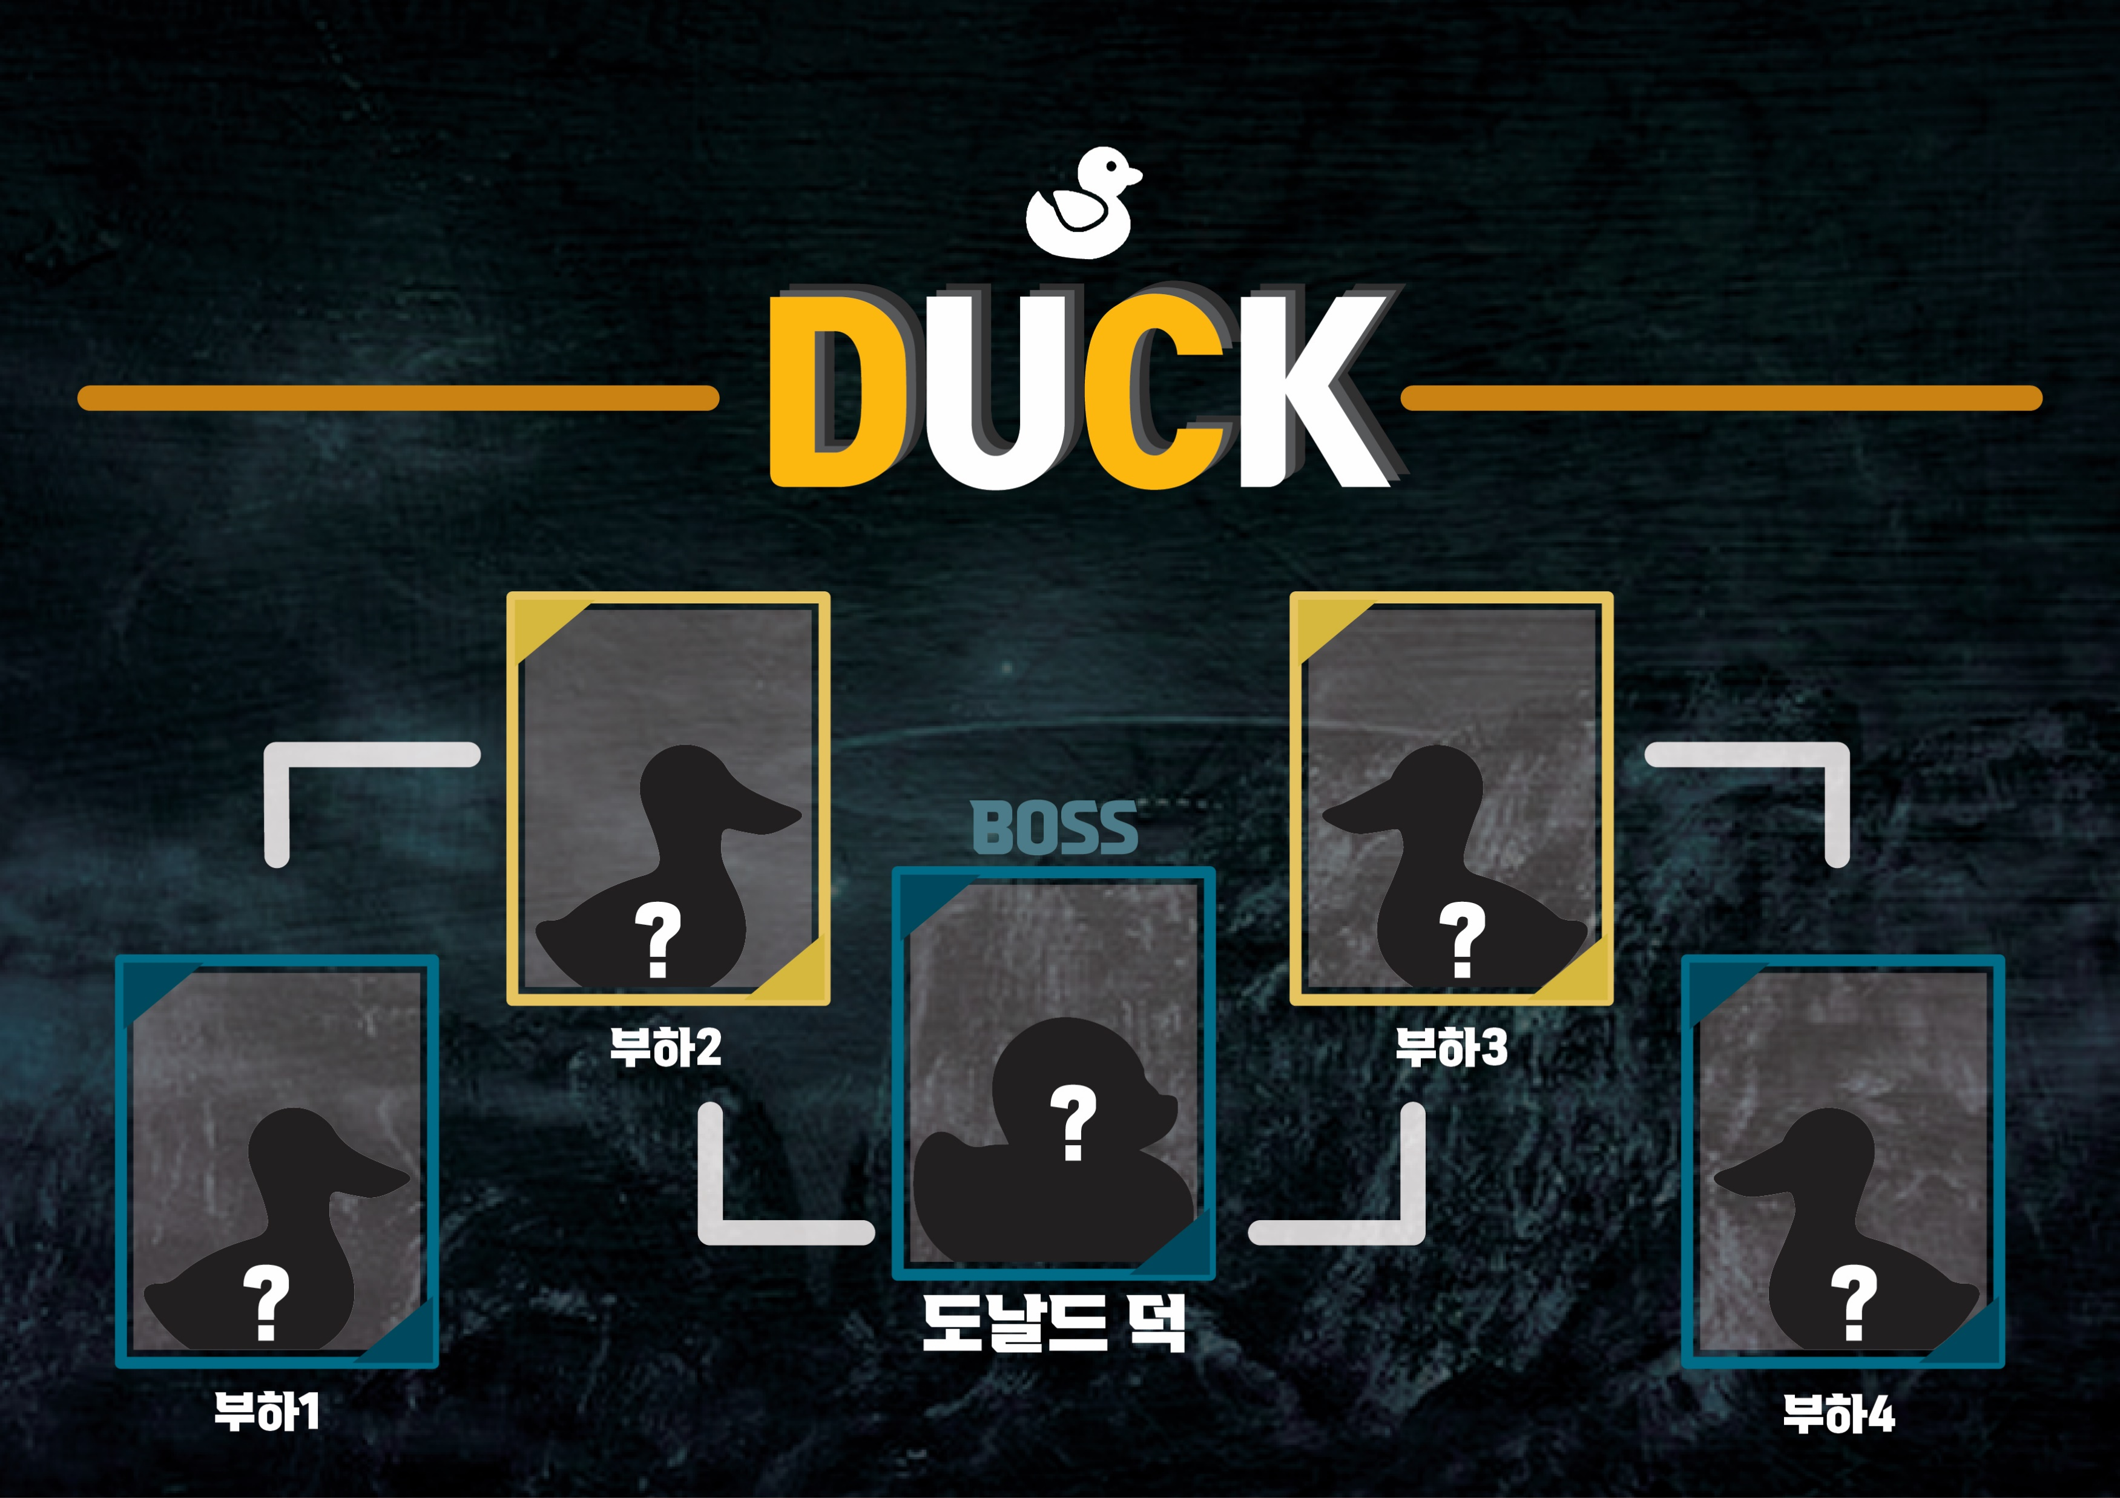
Missons.
#1 - ‘DUCK’ 조직의 근거지로
DUCK 조직의 근거지로 이동하라.
#2 - ‘DUCK’ 조직 내부 침입
미로를 통과하여 조직 내부로 침입하라.
#3- 암호를 풀어라
암호를 풀어 보스 방으로 앞으로 가라.
#4- ‘DUCK’ 조직의 BOSS 방 침입 및 폭탄 설치
문지기를 이기고 ‘DUCK’조직 보스의 방에 침입하라.
#5 - “Bump!!”
폭탄을 설치하고 무사히 탈출하라.

Slide 4
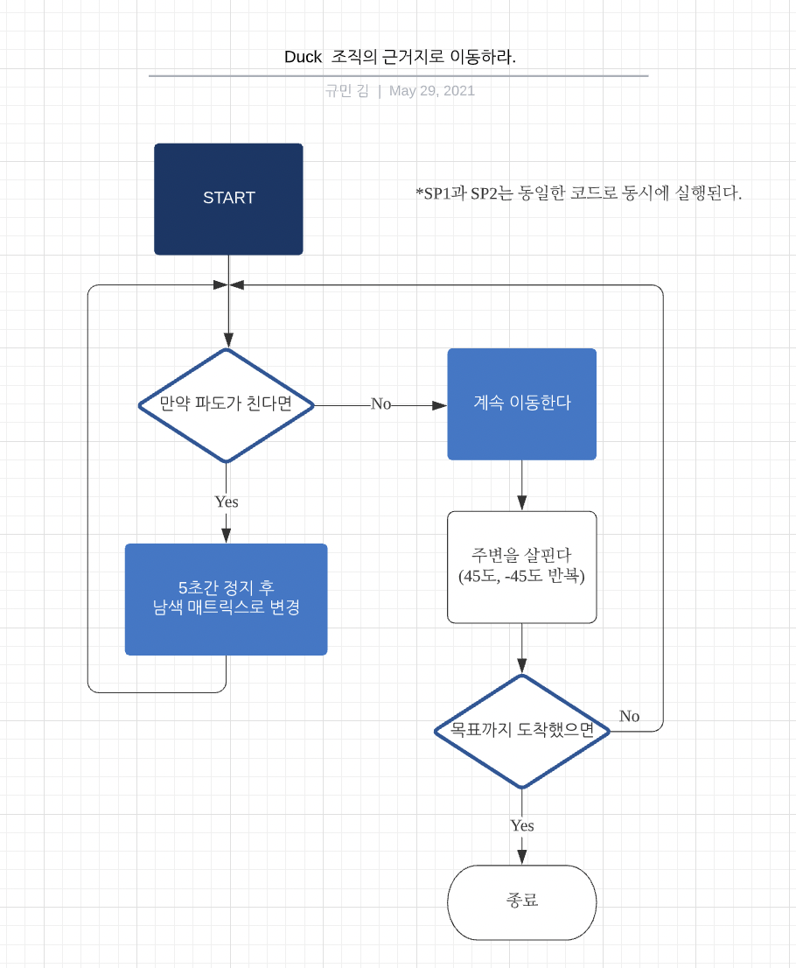
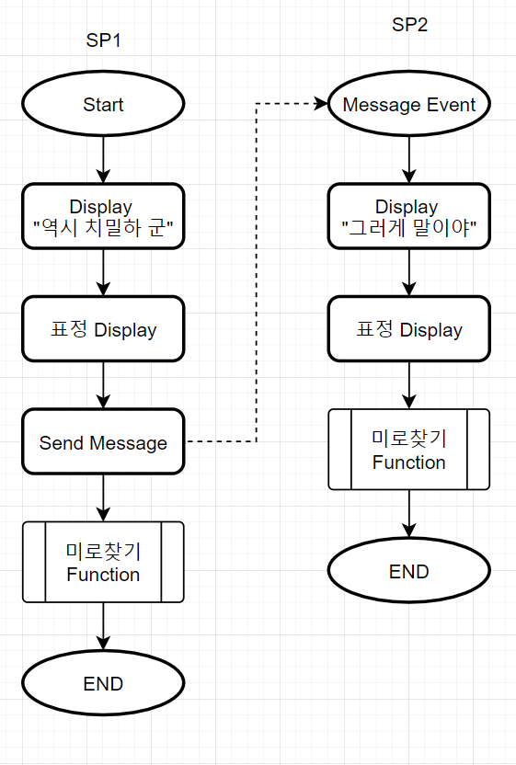
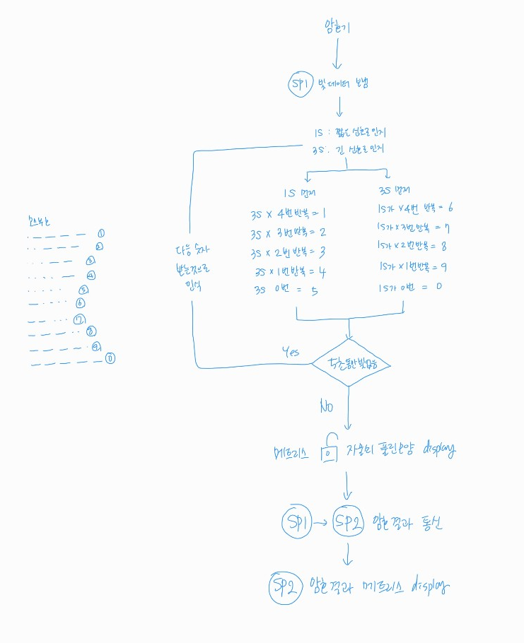
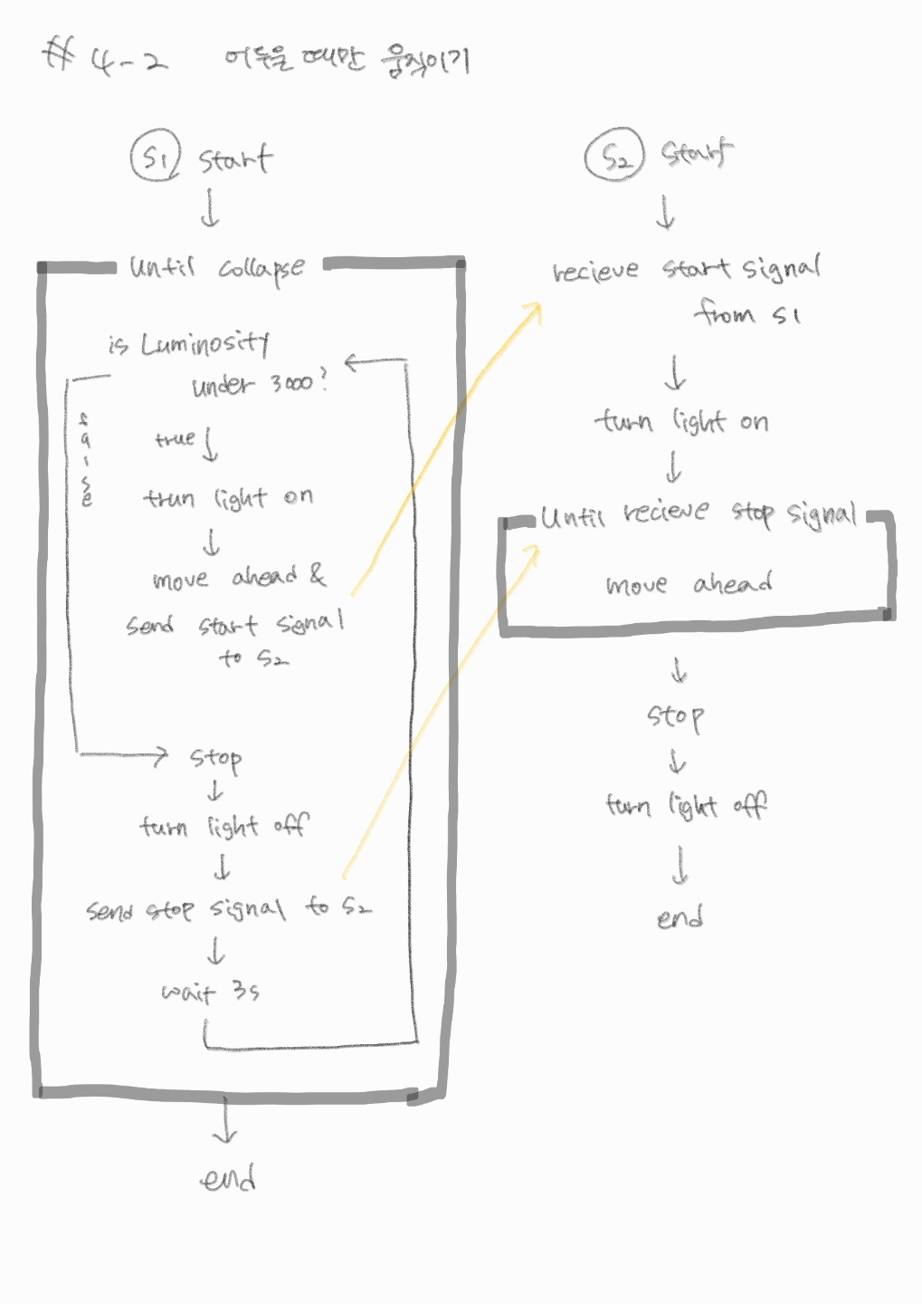
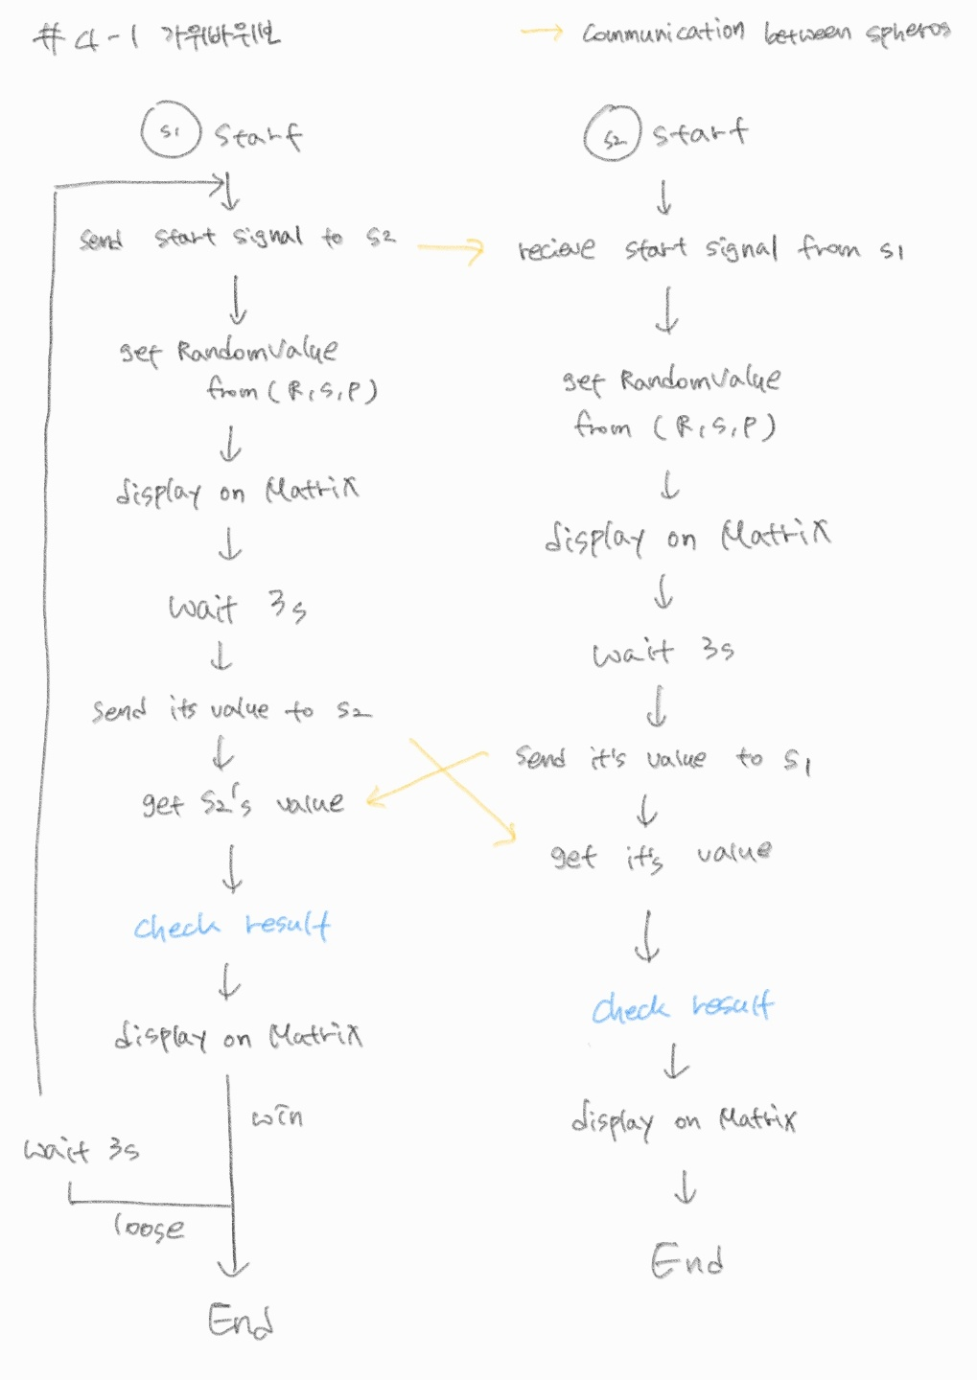
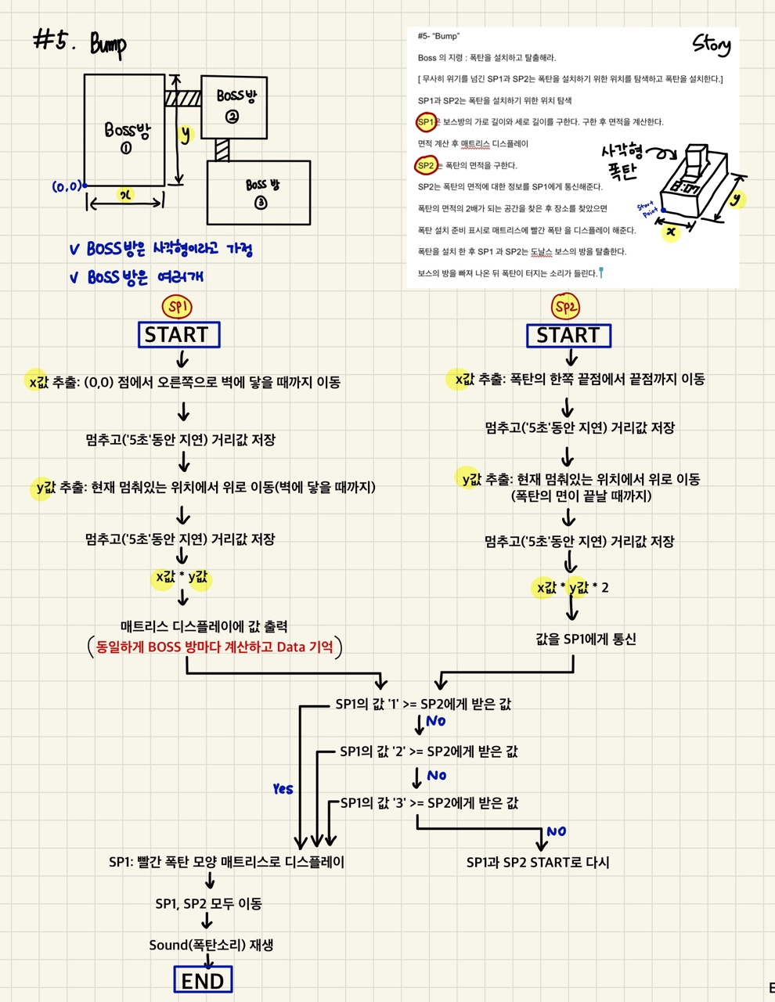
Programming.

Slide 5
Missons.
#1 - ‘DUCK’ 조직의 근거지로
DUCK 조직의 근거지로 이동하라.
#2 - ‘DUCK’ 조직 내부 침입
미로를 통과하여 조직 내부로 침입하라.
#3- 암호를 풀어라
암호를 풀어 보스 방으로 앞으로 가라.
#4- ‘DUCK’ 조직의 BOSS 방 침입 및 폭탄 설치
문지기를 이기고 ‘DUCK’조직 보스의 방에 침입하라.
#5 - “Bump!!”
폭탄을 설치하고 무사히 탈출하라.

Slide 6
Missons.
#1 - ‘DUCK’ 조직의 근거지로
스피로가 물 위를 움직이도록 한다.
파도가 칠 때는 멈추고, 파도가 치지 않을 때는 전진한다.
파도가 칠 때 5초간 정지 후 남색 매트리스 전체
은밀히 근거지로 이동하는 것이므로, 주변을 살피면서 이동. 45도, -45 방향으로 스피로 몸체를 흔들어야함. (전진 + 흔드는 것)
SP1 과 SP2 모두 함께 움직여야 함. 이때, SP1 뒤에 SP2가 따라가도록 설정.

Slide 7
Missons.
#1 - ‘DUCK’ 조직의 근거지로
DUCK 조직의 근거지로 이동하라.
#2 - ‘DUCK’ 조직 내부 침입
미로를 통과하여 조직 내부로 침입하라.
#3- 암호를 풀어라
암호를 풀어 보스 방으로 앞으로 가라.
#4- ‘DUCK’ 조직의 BOSS 방 침입 및 폭탄 설치
문지기를 이기고 ‘DUCK’조직 보스의 방에 침입하라.
#5 - “Bump!!”
폭탄을 설치하고 무사히 탈출하라.

Slide 8
Missons.
#2 - ‘DUCK’ 조직 내부 침입
SP1와 SP2 모두 말해야 함. (서로 대화를 하듯이)
SP1 : 역시 치밀하군 (이때 표정도 함께 추가-매트리스)
SP2 : 그러게 말이야 (이때 표정도 함께 추가-매트리스)
미로 방향에 따라 매트리스에 화살표 표시 해줄 것.
도날드의 부하들은 마치 교도소의 감시탑처럼 위에서 빛을 비추면서 감시하고 있다.
감시탑 처럼 움직이는 빛이 SP1과 SP2에 감지가 되면 SP1과 SP2 는 빛이 비추지 않을 때 까지 멈춘다. - 빛이 없으면 움직임.

Slide 9
Missons.
#1 - ‘DUCK’ 조직의 근거지로
DUCK 조직의 근거지로 이동하라.
#2 - ‘DUCK’ 조직 내부 침입
미로를 통과하여 조직 내부로 침입하라.
#3- 암호를 풀어라
암호를 풀어 보스 방으로 앞으로 가라.
#4- ‘DUCK’ 조직의 BOSS 방 침입 및 폭탄 설치
문지기를 이기고 ‘DUCK’조직 보스의 방에 침입하라.
#5 - “Bump!!”
폭탄을 설치하고 무사히 탈출하라.

Slide 10
Missons.
#3- 암호를 풀어라
미로를 통과하면서 문주스피노 박사가 숨겨놓은 ‘LUV is Door’ 찾았다.
SP2 는 ‘LUV is Door’에게서 암호를 받는다.
‘LUV is Door’ 는 빛의 신호를 통해 모스부호로 암호를 표현한다.
SP2 는 해독한 모스부호 값을 SP1에게 전달한다.
SP1은 전달받은 암호를 가지고 보스 방의 문을 여는데 성공한다.

Slide 11
Missons.
#1 - ‘DUCK’ 조직의 근거지로
DUCK 조직의 근거지로 이동하라.
#2 - ‘DUCK’ 조직 내부 침입
미로를 통과하여 조직 내부로 침입하라.
#3- 암호를 풀어라
암호를 풀어 보스 방으로 앞으로 가라.
#4- ‘DUCK’ 조직의 BOSS 방 침입 및 폭탄 설치
문지기를 이기고 ‘DUCK’조직 보스의 방에 침입하라.
#5 - “Bump!!”
폭탄을 설치하고 무사히 탈출하라.

Slide 12
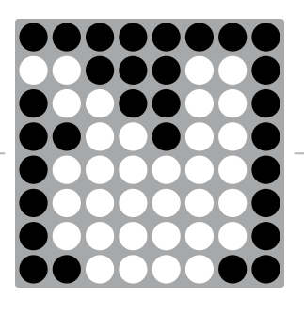
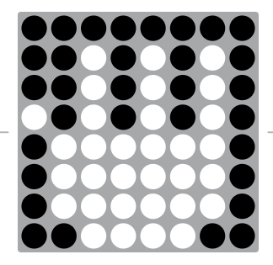
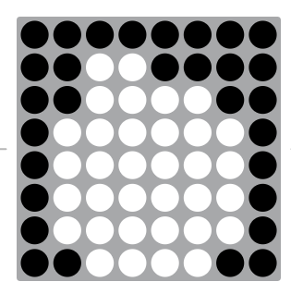
Missons.
#4-1 보스방 문지기를 이겨라
보스방인줄 알고 열었던 문은 사실 보스를 지키는 문지기의 방이었다.
SP1 과 SP2는 문지기와 가위, 바위, 보를 한다.
조건은 이길 때 까지
가위, 보자기, 주먹을 매트리스로 디스플레이 시킴.

Slide 13
Missons.
#4-2 보스가 깨지 않도록 움직여라
SP1과 SP2 는 도날드 보스의 방 침입에 성공한다.
도날드 보스가 잠을 자고 있는 중이기 때문에 어두운 방이다. - 조건 : 어두운 곳이여야 함.
SP1과 SP2는 약한 빛을 내며 이동한다.
도날드 보스가 물을 마시려고 일어날 때(이때는 주변이 밝아짐), SP1과 SP2 는 빛을 내지 않고 멈춘다.
다시 도날드 덕이 자려고 누워 불이 꺼지게 되면, SP1과 SP2 는 약한 빛을 다시 내며 움직인다.

Slide 14
Missons.
#1 - ‘DUCK’ 조직의 근거지로
DUCK 조직의 근거지로 이동하라.
#2 - ‘DUCK’ 조직 내부 침입
미로를 통과하여 조직 내부로 침입하라.
#3- 암호를 풀어라
암호를 풀어 보스 방으로 앞으로 가라.
#4- ‘DUCK’ 조직의 BOSS 방 침입 및 폭탄 설치
문지기를 이기고 ‘DUCK’조직 보스의 방에 침입하라.
#5 - “Bump!!”
폭탄을 설치하고 무사히 탈출하라.

Slide 15
Missons.
#5 - “Bump!!”
SP1과 SP2는 폭탄을 설치하기 위한 위치 탐색
SP1은 보스방의 가로 길이와 세로 길이를 구한다. 구한 후 면적을 계산한다.
면적 계산 후 매트리스 디스플레이
SP2 는 폭탄의 면적을 구한다.
SP2는 폭탄의 면적에 대한 정보를 SP1에게 통신해준다.
폭탄의 면적의 2배가 되는 공간을 찾은 후 장소를 찾았으면
폭탄 설치 준비 표시로 매트리스에 빨간 폭탄 을 디스플레이 해준다.
폭탄을 설치 한 후 SP1 과 SP2는 도날스 보스의 방을 탈출한다.
보스의 방을 빠져 나온 뒤 폭탄이 터지는 소리가 들린다.

Slide 16
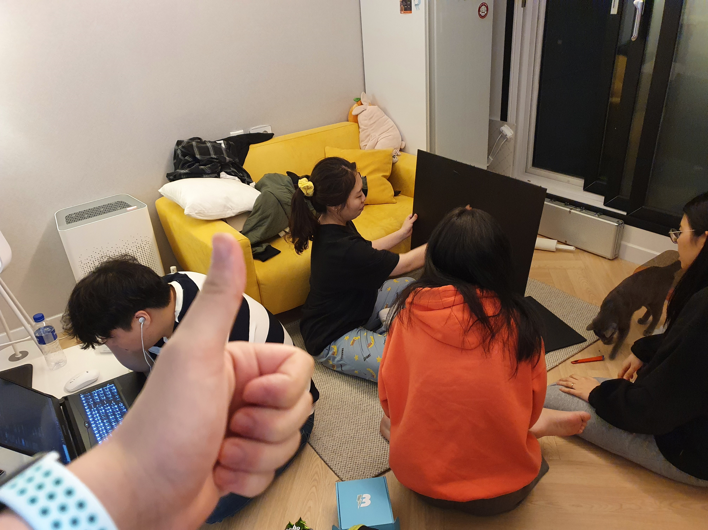
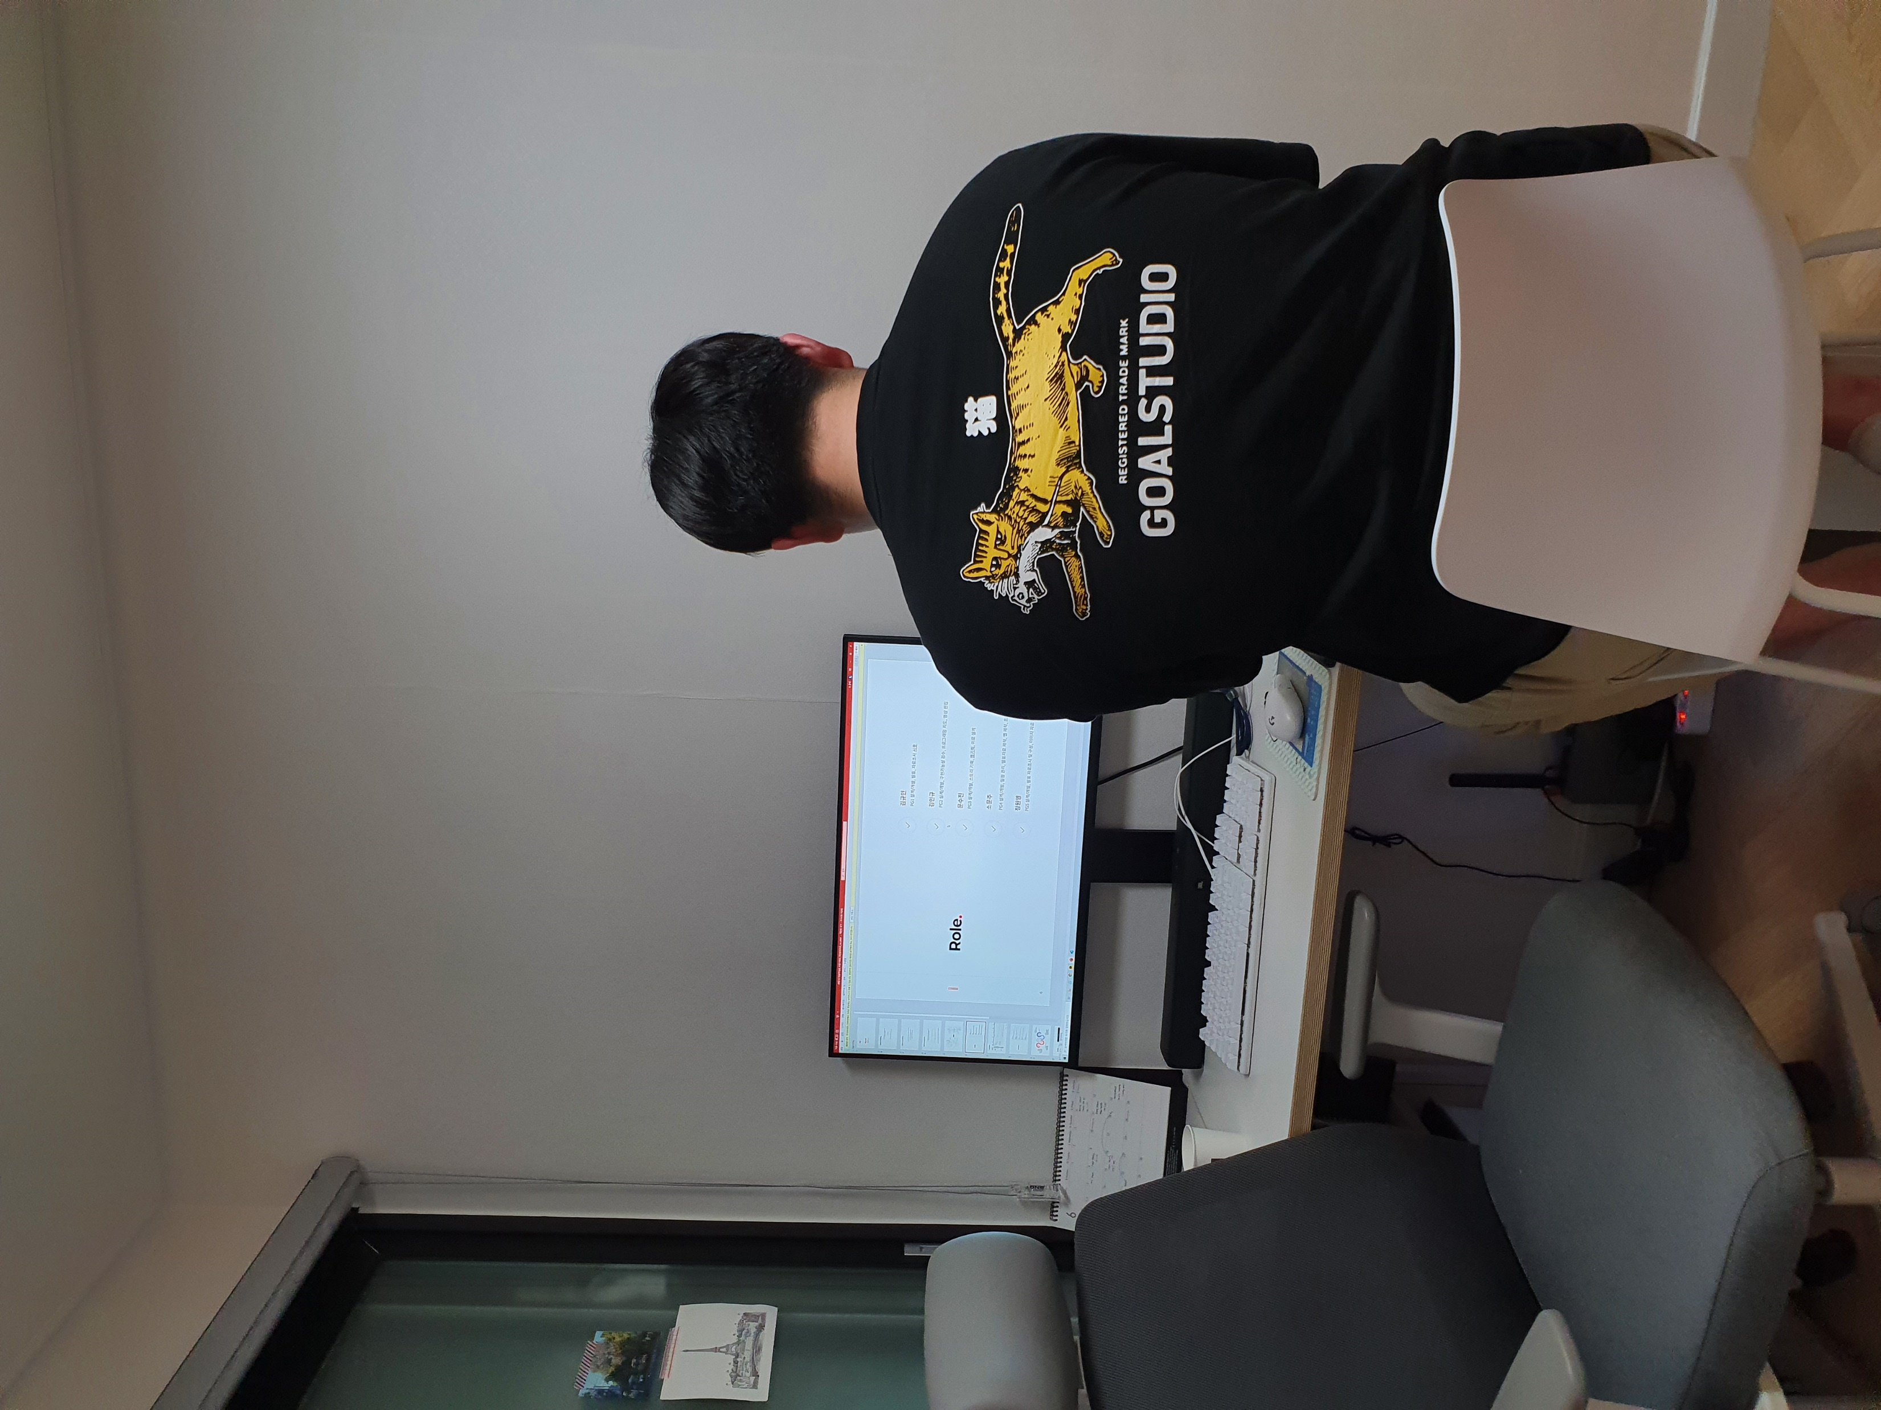
Activities.

Slide 17
Feeling.
#김규민
스피로를 코딩하게 되면 어디서부터 구현해야 될지, 어떻게 구현해야 될지 막막했다. 이번 활동으로 간단한 순서도를 그려보며 필요한 것들과 해야 될 것들을 정리해보았다. 효과는 대단했다. 프로그래밍이 뭔지 약간은 감이 잡히는 것 같다.
#김인규
우선 함께 프로젝트를 진행하면서 서로 친해질 수 있는 계기가 되었다. 그리고 코딩을 하면서 다양한 센서들에 관해 공부할 수 있었다. 마지막으로 프로그램 작성을 할 때 늘 코딩부터 하는 습관이 있었는데 이번을 계기로 설계단계의 중요성을 알 수 있게 되었다.
#문수진
예전에 프로그래밍을하면 먼저 겁을 먹었다. 그래서 '이것을 어떻게 해야 하지?'하는 물음에서 끝이 났었다. 하지만 스스로 생각해보고, 모르는 것은 친구들에게 물어보면서 '여기선 이렇게 해야겠다' 하고 다음 사고까지 뻗어 나가는 과정이 스스로도 신기하고 뿌듯했다.
#소문주
이번에 프로그램을 처음 접하는 다른 조원들에게 순서도를 가르쳐주고, 나도 작성해보는 시간을 가져보니, 학교를 졸업하고 3년 정도 프로그래밍을 하면서 점점 프로그램 개발 전 설계를 소홀히 하고 있던 나를 발견할 수 있었다. 다시 초심을 찾을 수 있는 계기가 되었다.
#정원영
프로그래밍을 한 번도 접해보지 않은 탓에 스피로 코딩이라는 주제가 막막했지만, 조별 활동을 통해 같은 조원에게 물어보며 프로그래밍 순서도 그리는 법이나 프로그래밍하는 것을 보며 프로그래밍에 대해 알게 되었다. 앞으로 프로그래밍에 대해 더 알아보고 싶다.

Slide 18
Schedule.
 |  | 5월 2주차 |  | 5월 3주차 |  |  |  |  |  |  | 5월 4주차 |  |  |  |  |  |  | 6월 1주차 |  |  |  |  |  |  | 6월 2주차 |  |  |  |  |  |  | 6월 3주차
 |  | 5/8 | 5/9 | 5/10 | 5/11 | 5/12 | 5/13 | 5/14 | 5/15 | 5/16 | 5/17 | 5/18 | 5/19 | 5/20 | 5/21 | 5/22 | 5/23 | 5/24 | 5/25 | 5/26 | 5/27 | 5/28 | 5/29 | 5/30 | 5/31 | 6/1 | 6/2 | 6/3 | 6/4 | 6/5 | 6/6 | 6/7 | 6/8 | 6/9 | 6/10 | 6/11 | 6/12
아이디어 설계 및 자료조사 | 아이디어 수집
 | 구현 가능성 검토
 | 스토리 설계
 | 소품 설계 및 제작
개발 | 스피로 프로그래밍
 | 1차 demo 및 피드백
 | 2차 demo 및 피드백
 | 최종 검수
발표자료 제작 | 웹 기획/개발
 | PPT 제작
 | 검수 및 내용 보완
 | 티저 영상 제작
 | 메인 영상 제작
 | 포스터 등 이미지 자료 제작
5/15 프로젝트 주제발표
5/29 중간발표
6/12 최종발표 & 포스터
계획 일정
실제 수행 일정

Slide 19

Fin.

